Slide 1
形容词xíngróngcí adjectives

Slide 2
1. 又…又…
2. AA的
眉毛
胖
肩膀
眼睛
小
高
手
长
身体
头发
细
脚趾
矮
瘦
嘴巴
鼻子
脖子
短
大
肚子
脸
腿
尖
圆
脚
耳朵
手指
粗

Slide 3
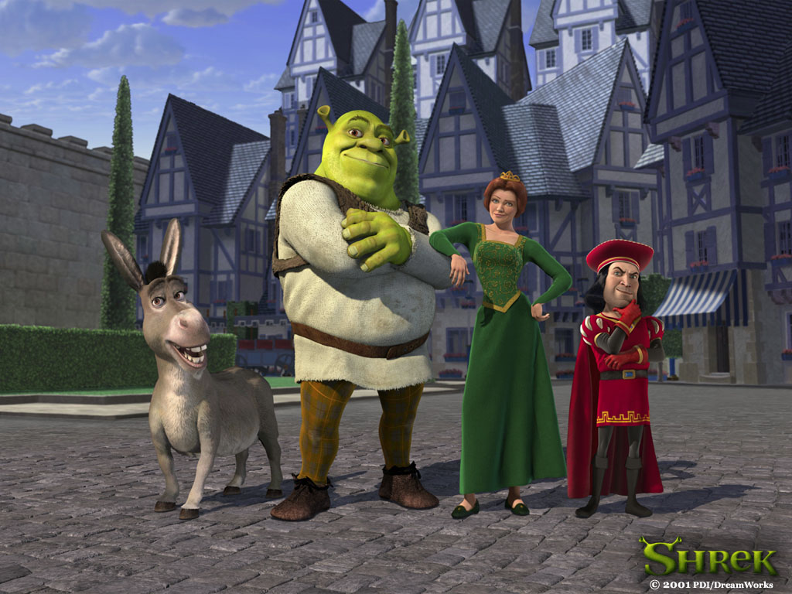
我长得怎么样？
Wǒ zhǎng de zěnmeyàng ?
How do I look like?

Slide 4
手指
耳朵
眼睛
眉毛
脚
牙齿
腿
脖子
手
身体
头发
脚趾
鼻子
肩膀
嘴巴
脸
肚子

Slide 5
胖
矮
英俊
短
丑
美丽
长
瘦
圆
高
小
细
好看
帅
聪明
漂亮
尖
粗
大

Slide 6
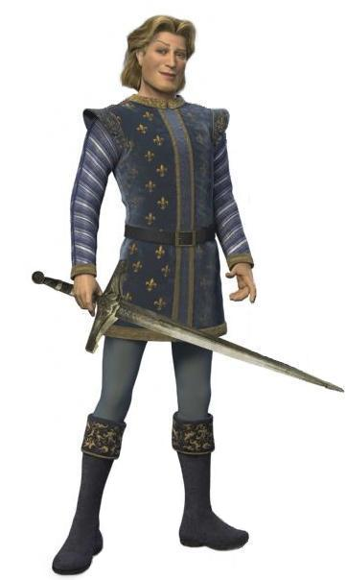
我有长长的头发。
Wǒ yǒu chángcháng de tóufa.
I have long hair.
我有又大又圆的眼睛。
Wǒ yǒu yòu dà yòu yuán yǎnjīng
I have big and round eyes
我长得很美！
Wǒ zhǎng de hěn měi
I look like very beautiful!
我长得又高又瘦。
Wǒ zhǎng de yòu gāo yòu shòu
I look like tall and thin.

Slide 7
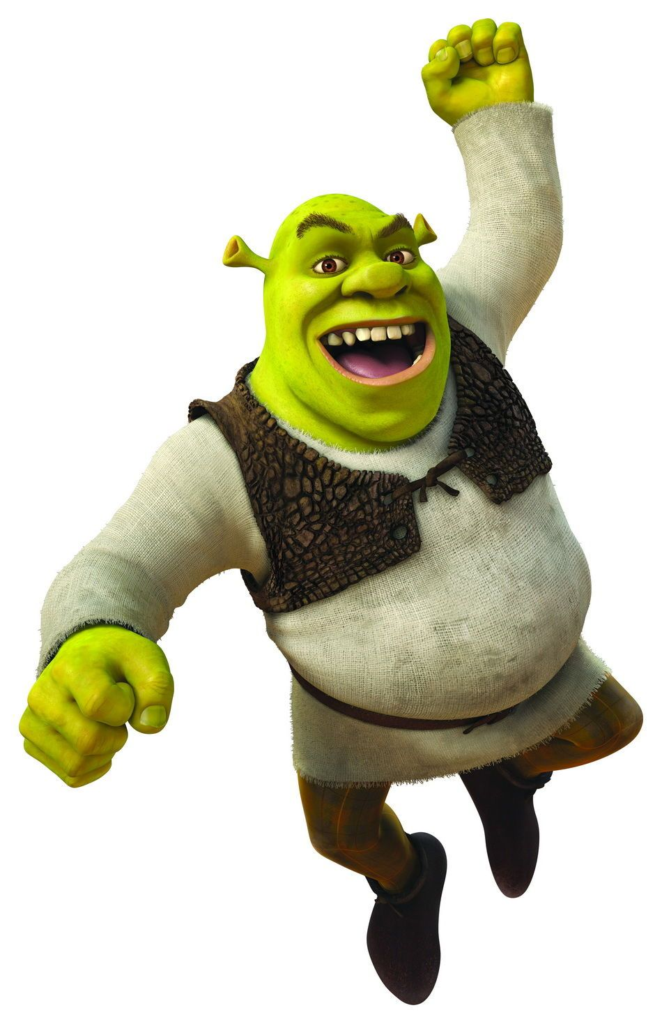
史瑞克Shǐruìkè长得怎么样？
他有又__又__的____。
大/圆/肚子
尖/长/耳朵
他有____的____。
大/牙齿
短/腿
他长得很帅!
他长得又高又大!

Slide 8
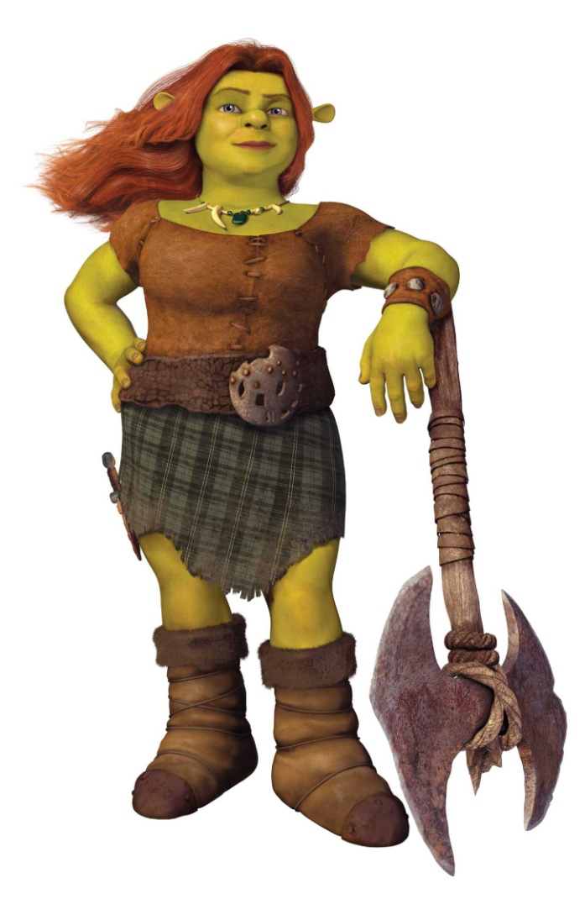
费欧娜公主Fèioūnà gōngzhǔ
长得怎么样？
她有又__又__的____。
直/长/头发
尖/长/耳朵
她有____的____。
圆圆/脸
蓝色/眼睛
她长得又矮又胖!
她长得非常美!

Slide 9
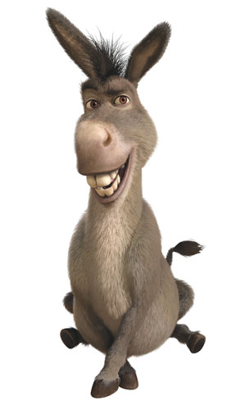
驢子lǘzi长得怎么样？
他有又__又__的____。
尖/长/耳朵
粗/短/眉毛
他有____的____。
棕色/眼睛
黑色/头发
他长得又丑又胖!
他长得很可爱!

Slide 10
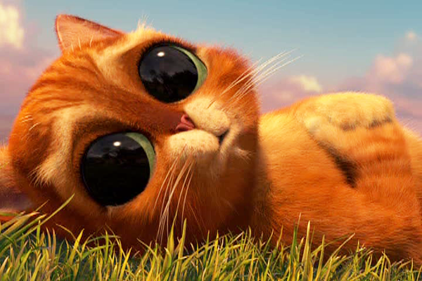
鞋猫xié māo长得怎么样？
他有又__又__的____。
大/圆/眼睛
他有____的____。
尖/耳朵
小/嘴巴
他长得超可爱!

Slide 11
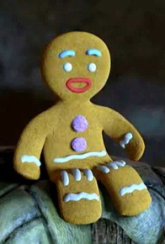
姜饼人jiāngbǐng rén长得怎么样？
他有____的____。
白色/眼睛
蓝色/眉毛
黄色/身体
红色／嘴巴
他太可爱了!
他长得又瘦又小!

Slide 12
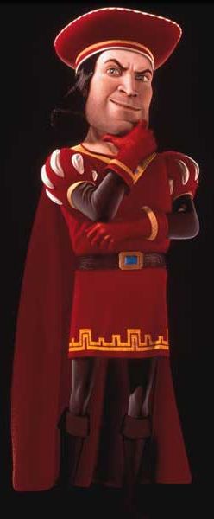
法克大人Fǎkè dàren长得怎么样？
他有又__又__的____。
短/卷/头发
短/细/腿
他有____的____。
大/头
黑色/头发
他长得又瘦又矮!
他长得超英俊!

Slide 13
你长得怎么样？
1. 我有长长的头发。
2. 我有又大又圆的眼睛。
3. 我长得很美！
4. 我长得又高又瘦。

Slide 14
我的头发又黑又直。
我有粗粗的眉毛。
我长得很漂亮。

Slide 15

我有短短的头发。
我的嘴巴又大又圆。
我长得很帅。

Slide 16
我的头发是棕色的。
我有细细的腿。
我长得非常英俊。

Slide 17
我的头发又黑又卷。
我长得又高又瘦。
我有棕色的眼睛。

Slide 18
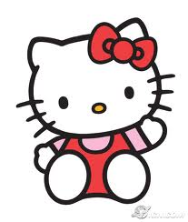
我有高高的鼻子。
我没有嘴巴。
我长得超丑！

Slide 19

我的哥哥是胖。
我的哥哥很胖。

Slide 20
姚明YaoMing非常长 。
姚明YaoMing非常高。

Slide 21
她的耳朵是大 。
她的耳朵很大。

Slide 22
爸爸是又大又圆的肚子。
爸爸有又大又圆的肚子。

Slide 23
他有很短短的头发 。
他有短短的头发。

